Slide 1


Математика
Сьогодні
Урок
№75
Готуємося до вивчення задач.

Slide 2
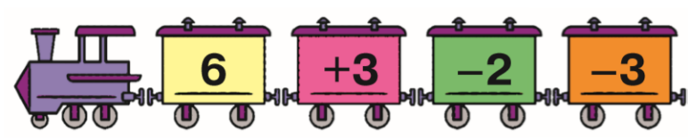
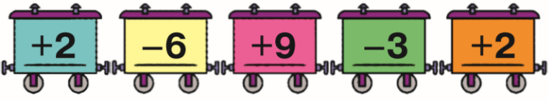
Сьогодні
26.01.2022
Виконай арифметичні дії.
Підручник.
Сторінка
78

Slide 3
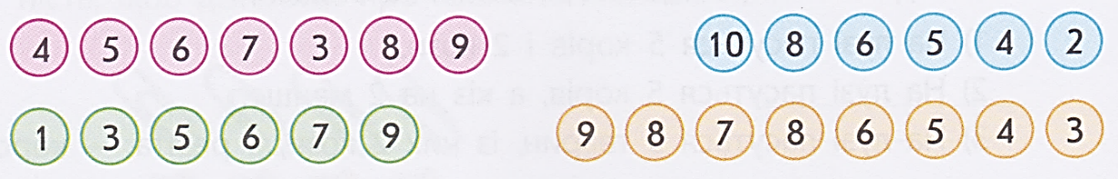
Сьогодні
26.01.2022
Закресли число, яке порушує порядок у кожному числовому ряді.

Slide 4
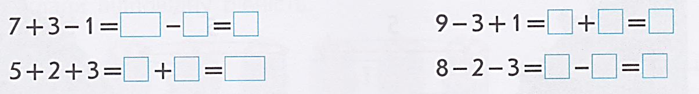






Сьогодні
26.01.2022
Якщо у виразі кілька дії, то в якому порядку їх слід виконувати? Знайди значення виразів за схемами.

Slide 5





Сьогодні
26.01.2022
Знайди значення виразів за схемою.
Підручник.
Сторінка
78

Slide 6
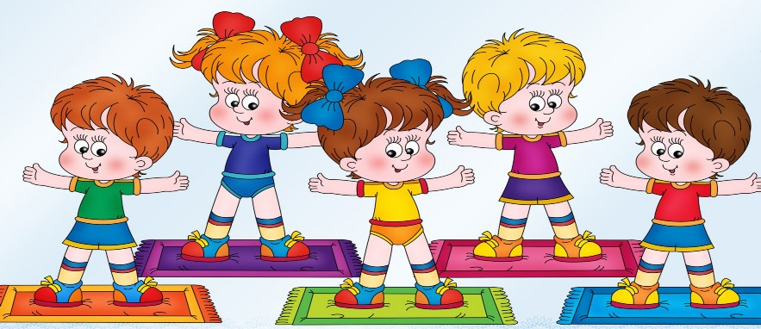
Сьогодні
26.01.2022
Рухлива вправа.

Slide 7
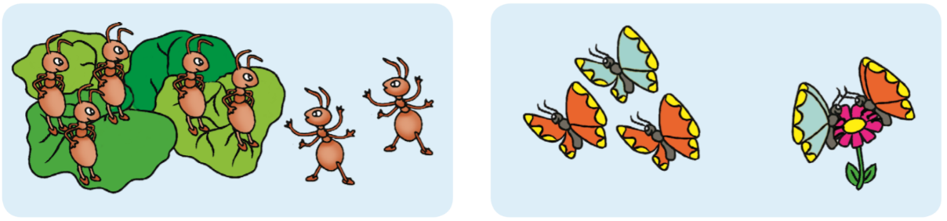
Сьогодні
26.01.2022
Поміркуй, що можна запитати про кількість мурашок; метеликів. Виконай відповідні схеми, склади рівності.
Підручник.
Сторінка
78

Slide 8

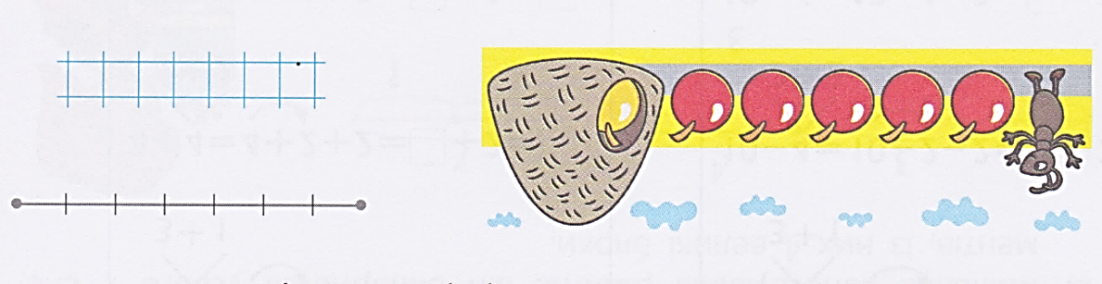







Сьогодні
26.01.2022
Мураха знайшов 7 ягід – 5 червоних і кілька жовтих. Що можна запитати? Покажи на схемі, скільки жовтих ягід. Познач дужками перший доданок, другий доданок і суму. Склади рівність.

Slide 9

Сьогодні
26.01.2022
Що можна запитати про кількість квітів? Виконай схему та покажи на ній, скільки рожевих тюльпанів. Тато подарував Оленці 7 тюльпанів. Із них 3 білі, а решта — рожеві.
Підручник.
Сторінка
78

Slide 10
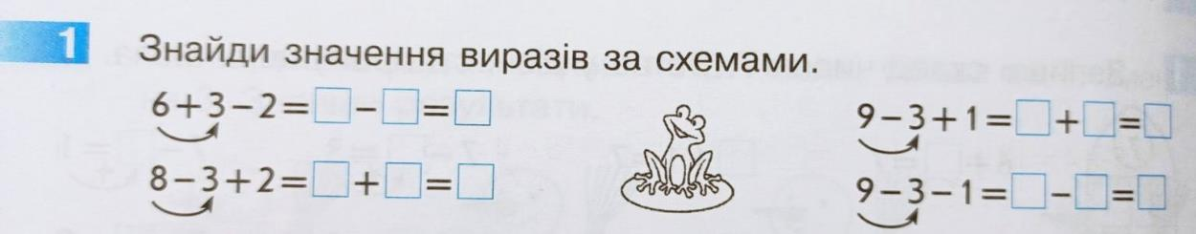
Зошит.
Сторінка
10

Slide 11
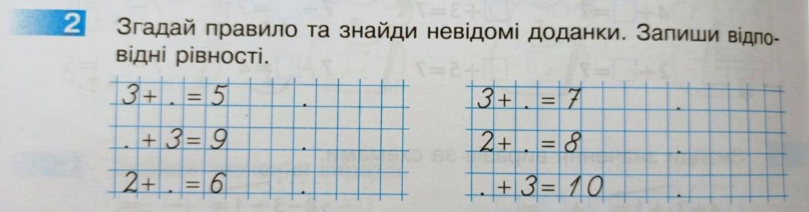


Зошит.
Сторінка
10

Slide 12
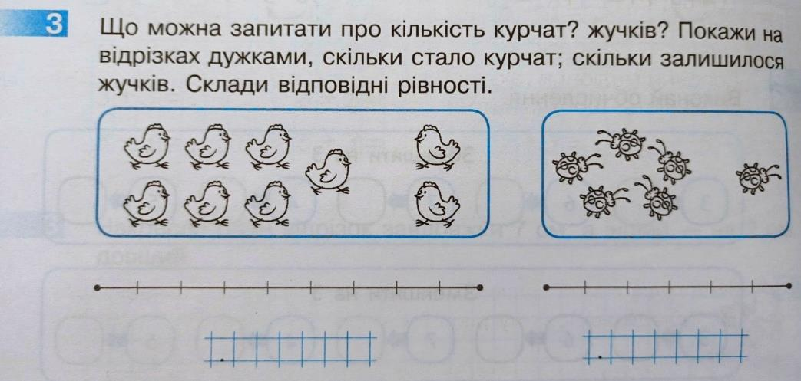


Зошит.
Сторінка
10

Slide 13

Сьогодні
26.01.2022
Тимко і Максим одягнені в куртки – червону та синю. Тимко не в червоній куртці. Якого кольору куртка Максима?

Slide 14

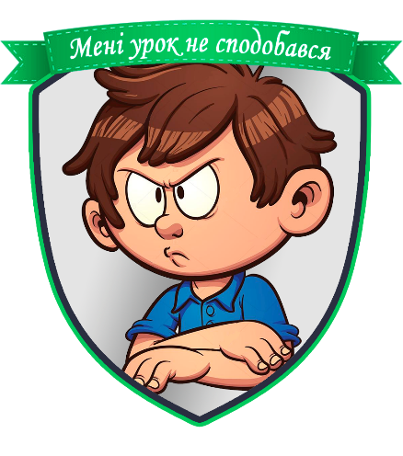

Сьогодні
26.01.2022
Рефлексія.

